Slide 1

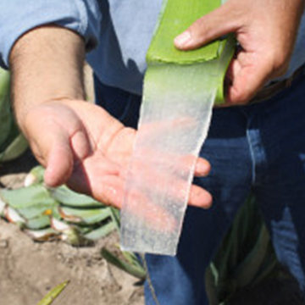
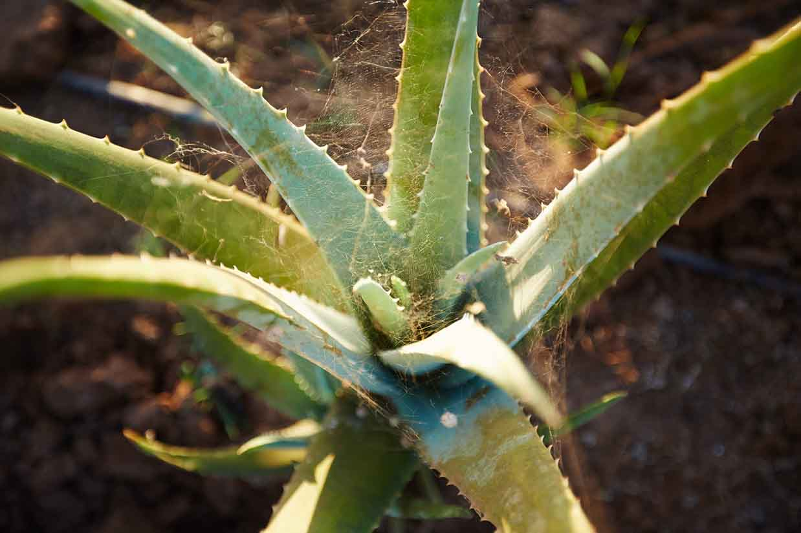
LA NOSTRA ALOE
LA LINFA VITALE DI FOREVER
Aloe Barbadensis Miller. Un nome che vale la pena conoscere.
Ci sono circa 400 specie di piante di Aloe nelle diverse regioni aride del mondo.
Shop: www.aloeveraonline.it
Ognuna di esse ha delle proprietà benefiche a modo proprio, ma vi è soltanto una specie che da millenni viene utilizzata per le sue "magiche" proprietà lenitive... Aloe Barbadensis Miller.

Slide 2
ALOE VERA
L'Aloe Vera Forever viene coltivata presso le nostre piantagioni nella Repubblica Dominicana ed in Texas.
L'Aloe Forever è cresciuta e coltivata attentamente per assicurare che la pianta sia della più elevata qualità possibile.
Spesso si fa riferimento all'Aloe come al MIGLIOR DONO DELLA NATURA grazie agli affermati benefici del gel racchiuso
all'interno della foglia della pianta.
Crescere l'Aloe con cura e nel migliore clima e nelle migliori condizioni, è garanzia che forniamo i migliori prodotti disponibili. Dalla Pianta, al Prodotto, a Te!

Slide 3
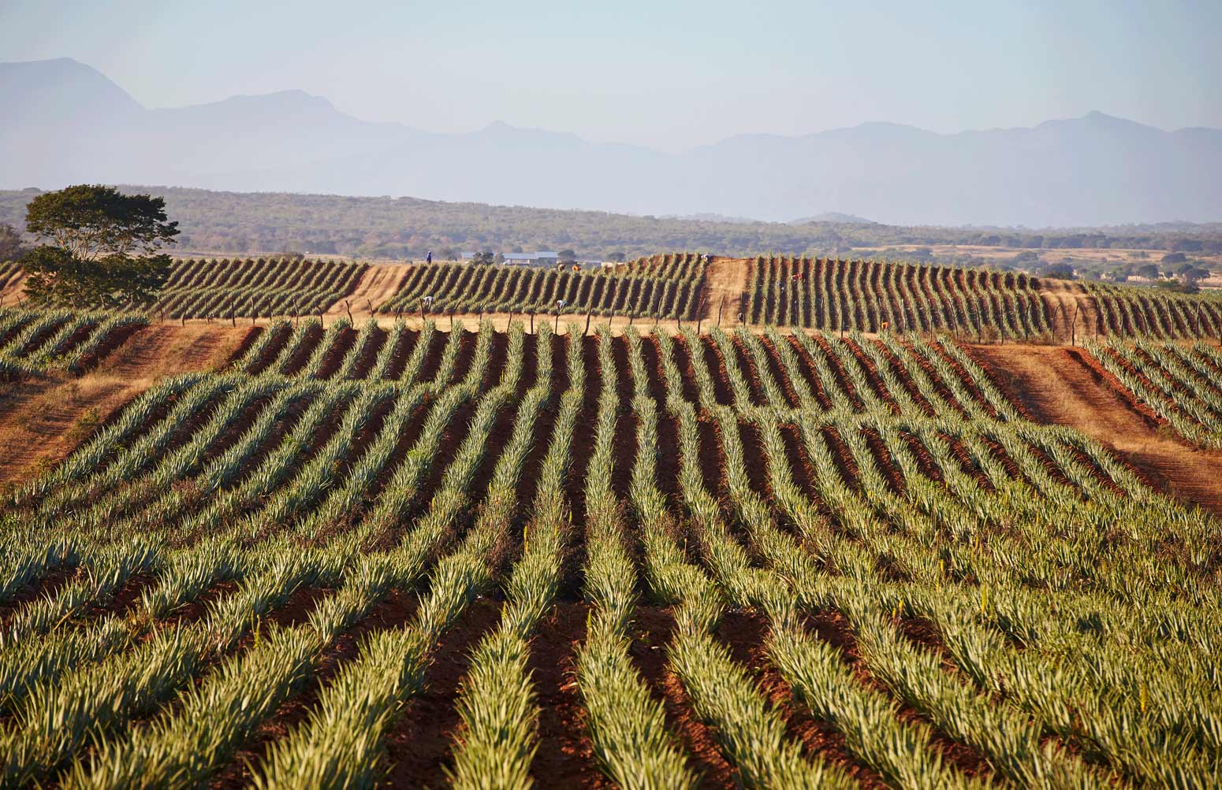
Una delle PIÙ ANTICHE PIANTE ritrovate nella storia, la sua esistenza difatti, viene riportata su tavolette di argilla sumera già nel 2200 a.C.

Slide 4
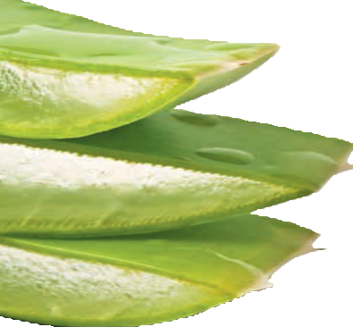
L'ALOE VERA è stata elogiata nei tempi antichi per le sue NATURALI PROPRIETÀ lenitive, idratanti e calmanti. È nota per lenire piccole scottature, donare sollievo ed idratare la pelle irritata, e anche per aiutare la naturale rigenerazione della pelle. Grazie alla scienza, all'innovazione e al nostro team di ricerca e sviluppo, la Forever si è dedicata alla condivisione del meglio dell'Aloe Vera direttamente con voi.

Slide 5
LE NOSTRE PIANTAGIONI
Scopri i 6.500 acri (2.630 ettari) di piantagioni di Aloe Forever nella splendida Repubblica Dominicana - la più grande al mondo, oltre alle piantagioni di nella Valle del Rio Grande e nel sud del Texas!
Con il perfetto equilibrio del suolo, la temperatura ideale e la giusta quantità di pioggia, coltiviamo la qualità nelle piante di Aloe. La nostra piantagione della Repubblica Dominicana è formata da oltre 30 milioni di piante e raccogliamo PIÙ DI 1 MILIONE DI LIBBRE (453.600 KG) DI ALOE ALLA SETTIMANA!

Slide 6
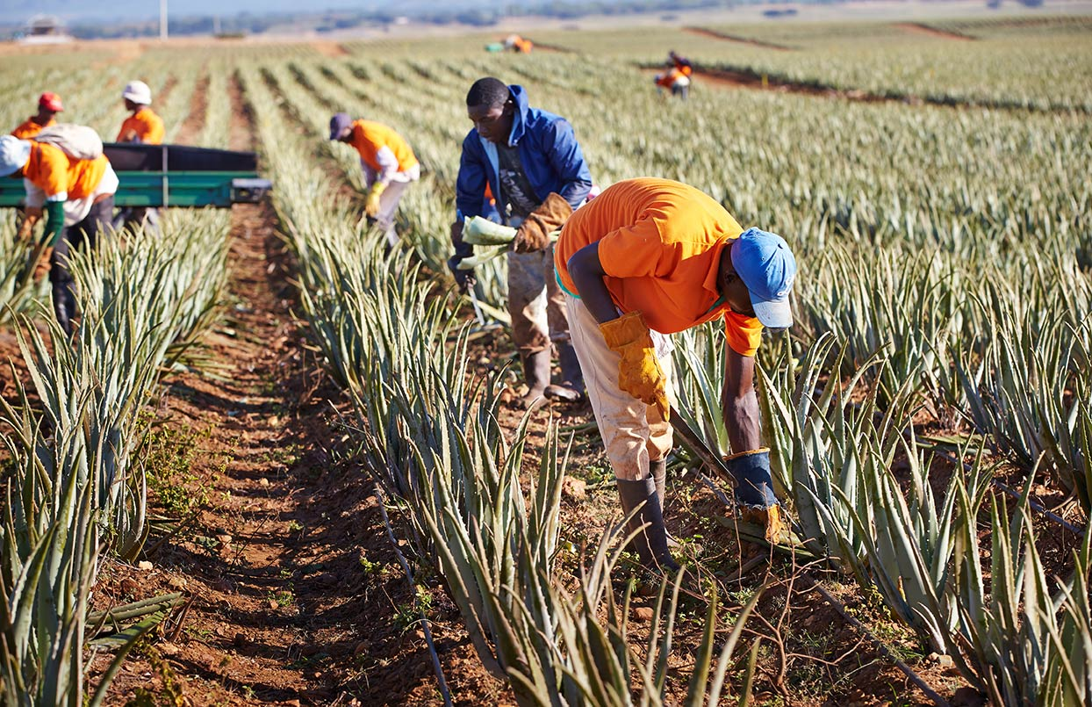
I COLTIVATORI LOCALI
In Forever abbiamo applicato la cultura di un successo basato sull'impegno nel migliorare le vite delle persone che utilizzano i nostri prodotti e non abbiamo mai perso di vista e mai lo faremo, coloro che ci aiutano a rendere tutto possibile. Assumiamo coltivatori del posto e offriamo loro condizioni di lavoro eccellenti. I loro posti di lavoro fissi e i loro stipendi sono l'invidia delle comunità limitrofe.

Slide 7
FERTILIZZANTE NATURALE E
CONTROLLO DELLE ERBACCE
Piante sane crescono in ambienti sani. In entrambe le nostre piantagioni situate in Texas e nella Repubblica Dominicana, lasciamo che pecore e capre pascolino liberamente così da poter eliminare le erbacce e fornire un fertilizzante naturale al 100%. Questa pratica permette alla nostra Aloe di crescere in modo superbo senza compromettere la sua salute o l'ambiente in cui cresce.

Slide 8
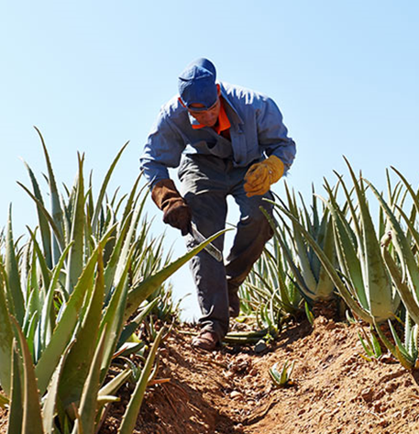
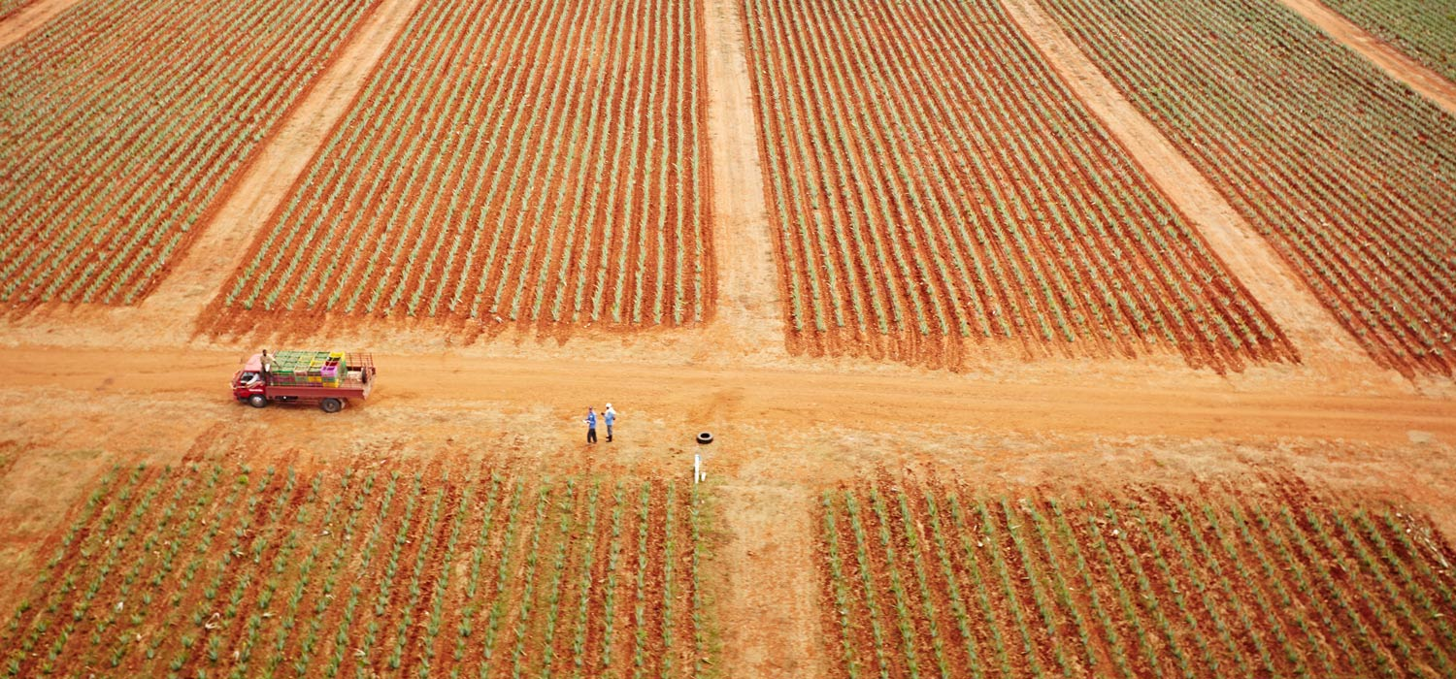
RACCOLTA A MANO
Dalla semina alla raccolta, le nostre piante di Aloe vengono nutrite e cresciute con molta attenzione, la stessa che dedichiamo a ognuno dei nostri prodotti finali. I nostri agricoltori raccolgono l'Aloe a mano e la trattano con estrema cura. Le foglie vengono lavorate entro poche ore così da poter fornire il più fresco e puro gel di Aloe Vera, mantenendo integre le sue proprietà

Slide 9
Forever mantiene il controllo sul 100% DELLE SUE PIANTAGIONI, così da assicurare che tutto il processo, dalla semina alla lavorazione, sia seguito accuratamente con la stessa attenzione che dedichiamo nel MANTENERE ALTI GLI STANDARD di ogni nostro prodotto finale.
Shop online della Forever Living Products: www.aloeveraonline.it

Slide 10
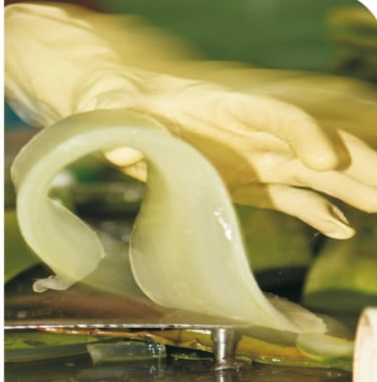
Quando si tratta dell'analisi e della lavorazione della nostra Aloe coltivata in modo naturale, nulla batte il CONTROLLO DELLA QUALITÀ effettuato a mano. Come chef vigili nella nostra cucina, solo i MIGLIORI INGREDIENTI ARRIVANO A TAVOLA. Il nostro stabilimento all'avanguardia, ci permette di sigillare la freschezza del nostro gel in poche ore dal raccolto, così che l'Aloe più pura può essere spedita ai nostri laboratori produttivi senza perdere nessuna delle sue potenti proprietà!

Slide 11
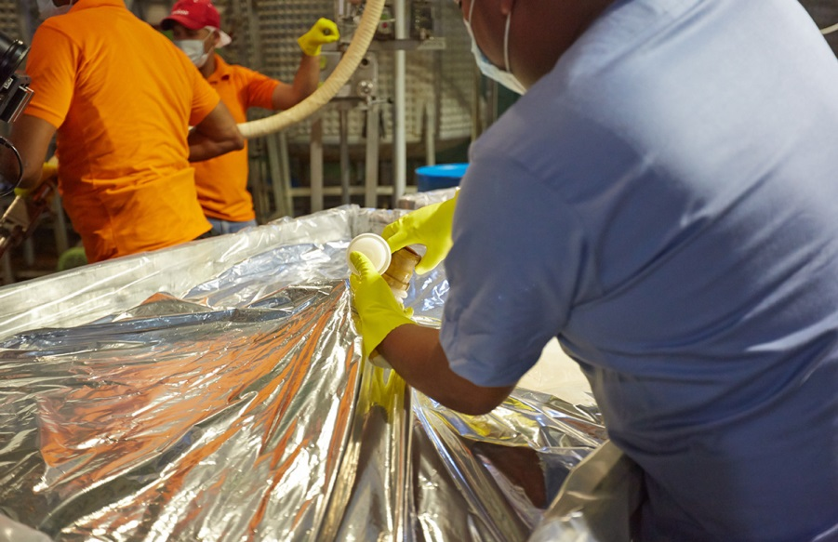
Le materie prime possono variare fino al 500% a seconda del metodo di raccolta, del clima, della stagione e delle condizioni di immagazzinamento. Per minimizzare le variazioni e per garantire la qualità della nostra Aloe, le foglie vengono lavorate e confezionate per la spedizione verso i nostri stabilimenti nelle ore successive alla raccolta per assicurare che il Gel di Aloe Vera rimanga integro delle sue proprietà così come cresce in natura.

Slide 12
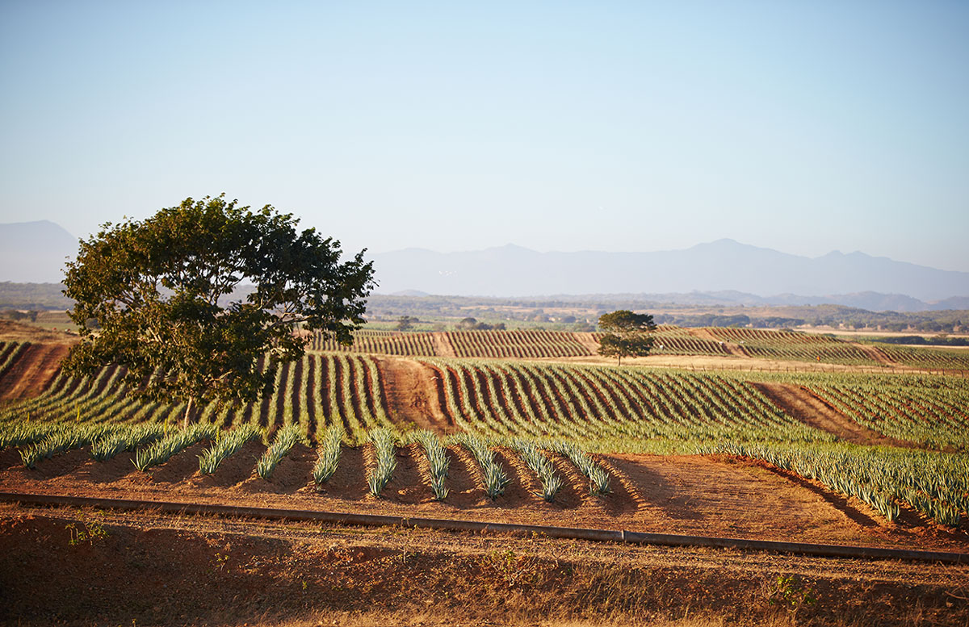
Forever rivaluta continuamente le proprie pratiche al fine di migliorare regolarmente in modo efficace. Noi non lo facciamo perché è alla moda. Noi lo facciamo perché crediamo che sia la cosa giusta da fare.
Forever cresce oltre 50 milioni di piante di Aloe Vera nelle piantagioni della Repubblica Domenicana e nel Texas.
Solo con l'Aloe, la Forever Living pulisce la terra da 2 milioni di tonnellate di CO2 all'anno!

Slide 13
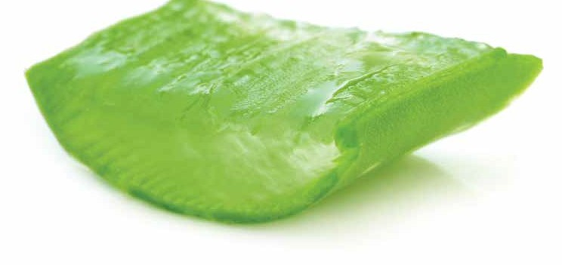
Dalla Pianta al Prodotto a Te
Buccia
Gel
Aloina
Possediamo un brevetto esclusivo di STABILIZZAZIONE A FREDDO utilizzando solo il gel privo dell’aloina.
L’aloina, che ha effetto lassativo, si trova tra la foglia e il gel puro.
Noi estraiamo solo il gel eliminando la parte esterna e quindi l’aloina.

Slide 14
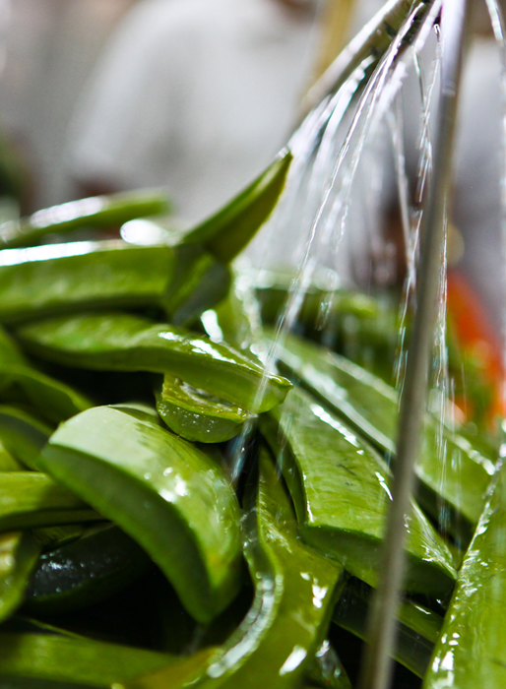
L'lnternational Aloe Science Council (Consiglio Scientifico Internazionale dell'Aloe) è stato fondato nel 1978 con
l'obiettivo di tutelare l'industria dell'Aloe dalla concorrenza sleale e da inutili regolamentazioni.
La purezza e l'efficacia dell'Aloe Vera sono accertate da un laboratorio esterno al fine di mantenere una certa obiettività nelle operazioni di controllo.
Questo difficile procedimento di controllo ha preso il via nel
1985.

Slide 15
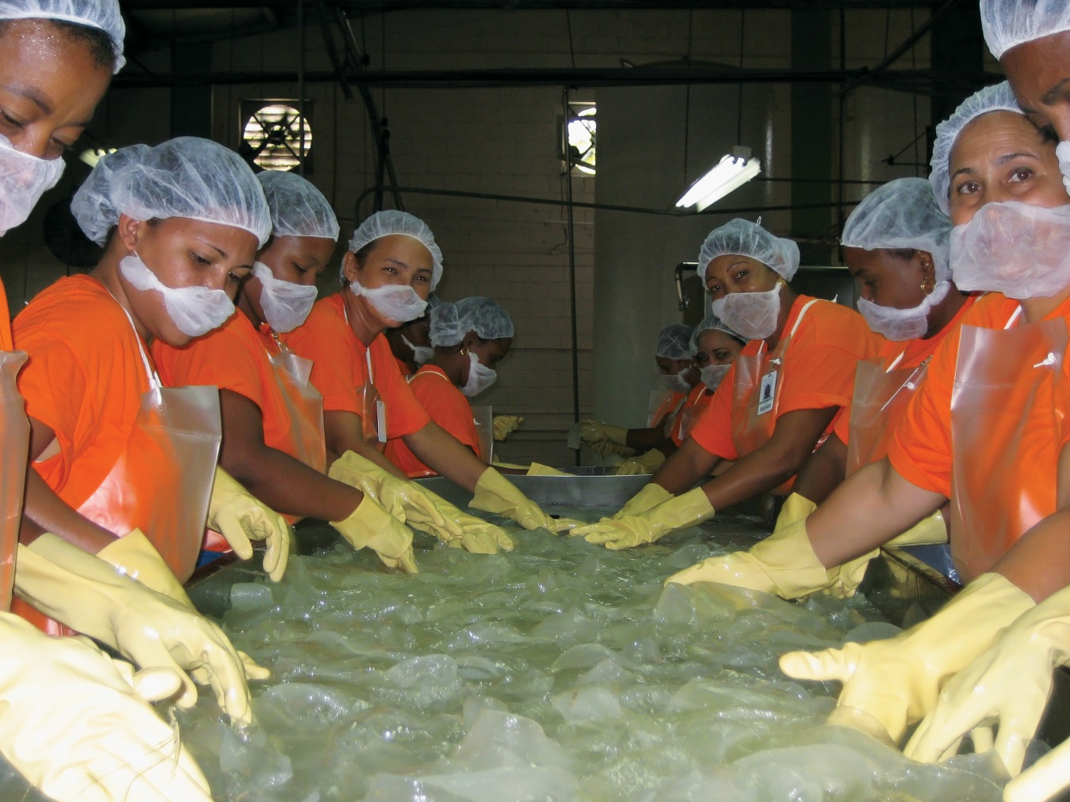
Alle aziende che hanno presentato prodotti in linea con gli standard fissati venne concessa l'autorizzazione per l'utilizzo del marchio dell'lnternational Aloe Science Council.
Forever Living Products ha ricevuto l'autorizzazione ad esporre il marchio nel 1986 ed è presente sul
mercato europeo dal 1988.

Slide 16
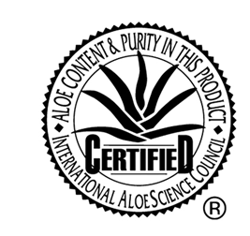
www.aloeveraonline.it
PASSIONE PER I PRODOTTI
EQUILIBRIO AMBIENTALE
SIGILLIAMO LA FRESCHEZZA
SOLO IL MEGLIO
CONTROLLI DI QUALITÀ IN TUTTO
RICERCA E SVILUPPO
UN IMPATTO AMBIENTALE POSITIVO
PIANTAGIONI DI PROPRIETÀ
ALOE VERA FOREVER

